Slide 1


Prof. Rafael Martins Alves
Email: rafaelmartinsalves@gmail.com
HARE
Prof. Rafael Martins Alves

Slide 2


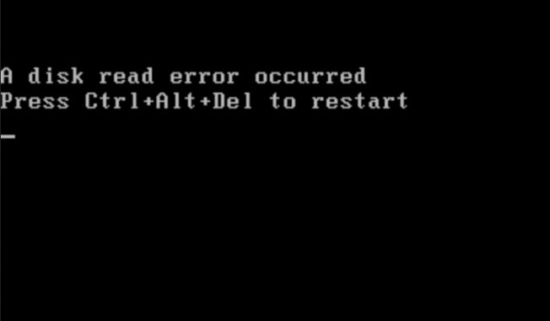

BACKUP
Motivação
Um temporal inesperado, um assalto ou uma falha no disco rígido :(
Os dados da empresa são danificados de forma irrecuperável.
Prof. Rafael Martins Alves

Slide 3
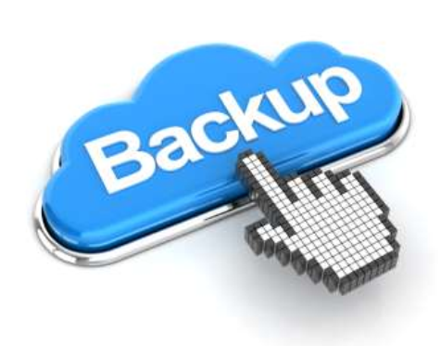
BACKUP
Soluções
Backup: processo em que arquivos são copiados em outro lugar para recuperação em caso de perda de informação: pendrive, HD, SSD e até nas nuvens.
Prof. Rafael Martins Alves

Slide 4

BACKUP
Tipos de Backup
Completo;
Incremental;
Diferencial.
Prof. Rafael Martins Alves

Slide 5

BACKUP
Backup Completo
É o mais básicos dos backups;
Cópia de todos os dados;
Pode ser utilizados: nuvens, armazenamento externo ou mesmo interno.
Prof. Rafael Martins Alves

Slide 6
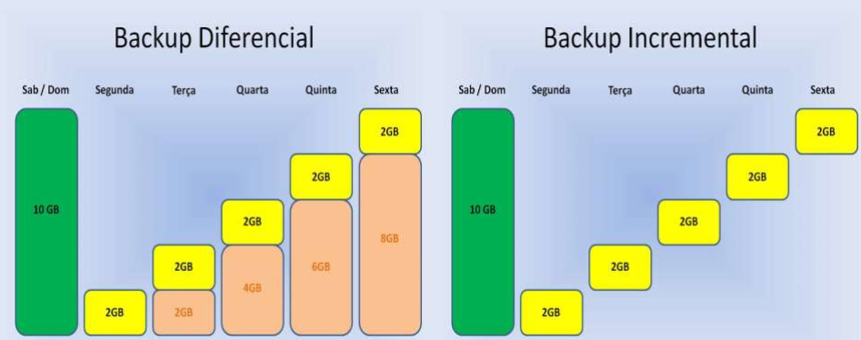
BACKUP
Backup Incremental
Copiado os arquivos modificados após o último backup completo ou incremental.
Prof. Rafael Martins Alves

Slide 7
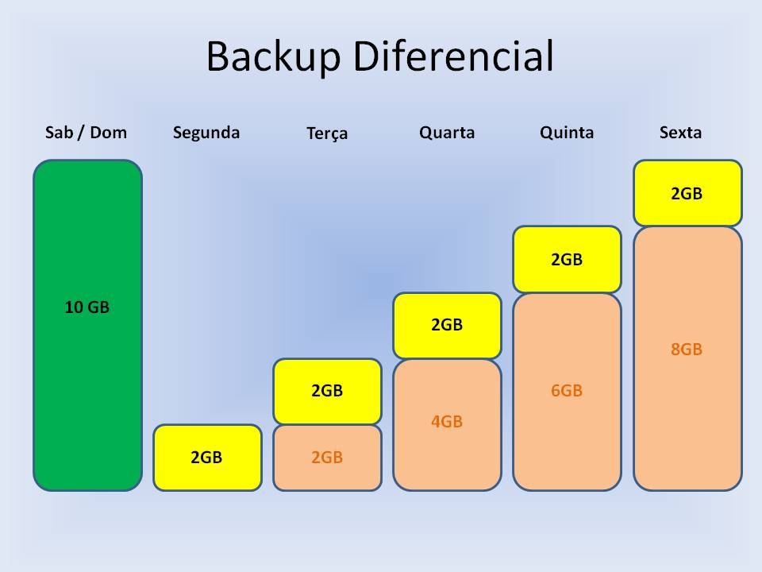
BACKUP
Backup Diferencial
Semelhante ao incremental;
Agrega no backup os dados modificados a partir do último backup completo.
Prof. Rafael Martins Alves

Slide 8
BACKUP
Backup Diferencial x Backup Incremental
Prof. Rafael Martins Alves

Slide 9
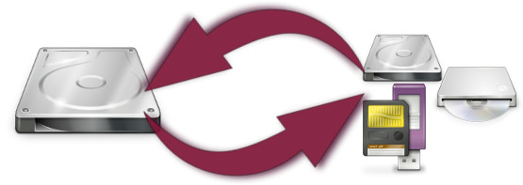
BACKUP
Vantagens e Desvantagens
Backup Completo
Vantagens: Requer apenas um arquivo para restauração;
Desvantagens: Demorado, backups quase idênticos.
Prof. Rafael Martins Alves

Slide 10
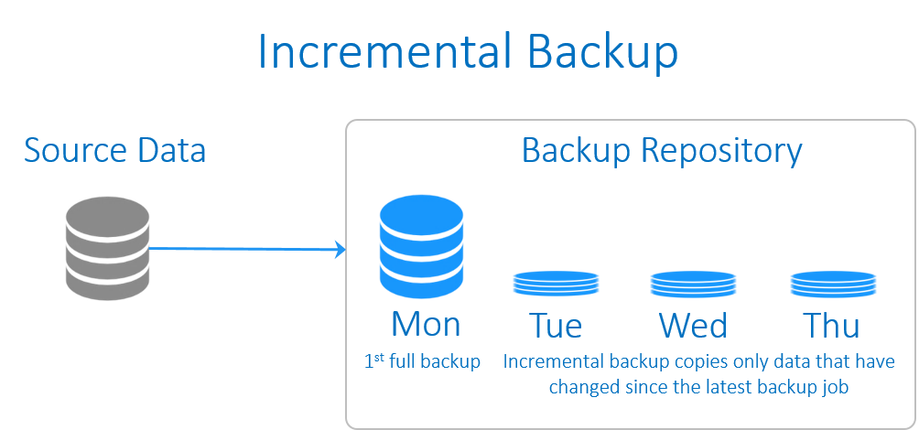
BACKUP
Vantagens e Desvantagens
Backup Incremental
Vantagens: Requer menos espaço de armazenamento, maior velocidade;
Desvantagens: Demora mais tempo para a restauração.
Prof. Rafael Martins Alves

Slide 11
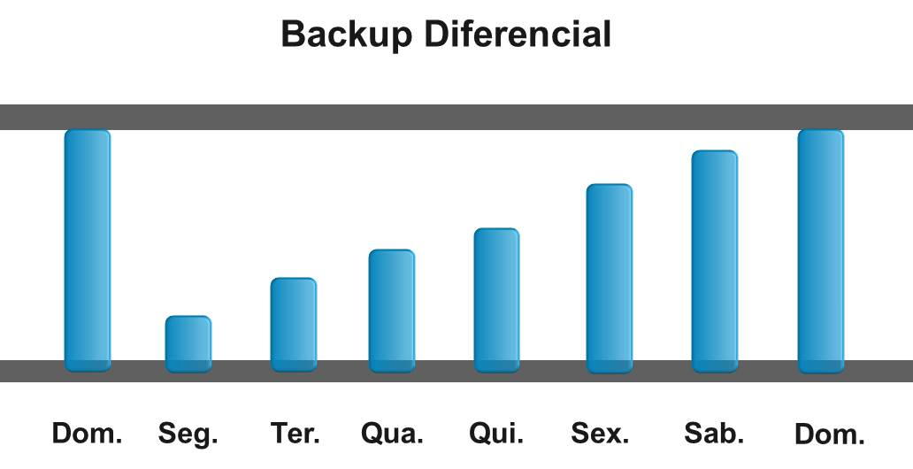
BACKUP
Vantagens e Desvantagens
Backup Diferencial
Vantagens: Recuperação mais rápida pelos últimos backups normais e diferenciais;
Desvantagens: Demora mais tempo o processo de backup em relação ao incremental.
https://www.youtube.com/watch?v=-Sf8Jhp5b84
Prof. Rafael Martins Alves

Slide 12
BACKUP
Sugestão de Backup
Segunda
Terça
Quarta
Quinta
Sexta
Sábado
Domingo
Sugestão 1
Sugestão 2
Diferencial
Diferencial
Diferencial
Diferencial
Completo
-
-
Incremental
Incremental
Incremental
Incremental
Completo
-
-
Exemplo às 23h59
Prof. Rafael Martins Alves

Slide 13

BACKUP
Mídias de backups
As mídias evoluíram;
Antes: fitas;
Atualmente: discos;
Mudança: nuvens.
Prof. Rafael Martins Alves

Slide 14
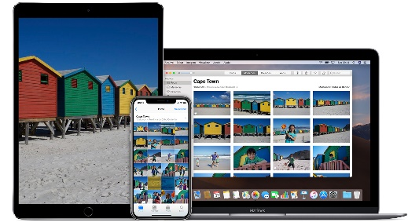
BACKUP
Serviços de armazenamento em nuvens
Solução de backup nas nuvens;
Manter todos os seus dispositivos em sincronia;
Editar documentos de um navegador da web;
Compartilhar facilmente arquivos e pastas com outras pessoas.
Prof. Rafael Martins Alves

Slide 15

BACKUP
Serviços de armazenamento em nuvens
Google Drive
  Ligada com conta Google;
  15 GB de espaço gratuito;
  Expandir pagar no mínimo R$ 6,99 por mês para
  100 GB.
Prof. Rafael Martins Alves

Slide 16

BACKUP
Serviços de armazenamento em nuvens
2. Dropbox
  2 GB de espaço gratuito;
  Indicações pode expandir espaço para até 18 GB;
  Por R$ 25,45 por mês dá direito a 1 TB de armazenamento.
Prof. Rafael Martins Alves

Slide 17
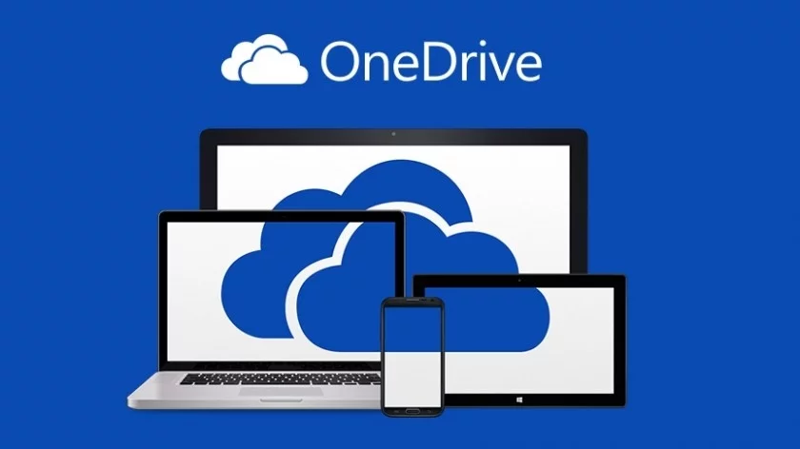
BACKUP
Serviços de armazenamento em nuvens
3. OneDrive
  Vem junto com o Office 365;
  Oferece 5GB ;
  Pode comprar 50 GB por R$ 4,00 por mês.
Prof. Rafael Martins Alves

Slide 18
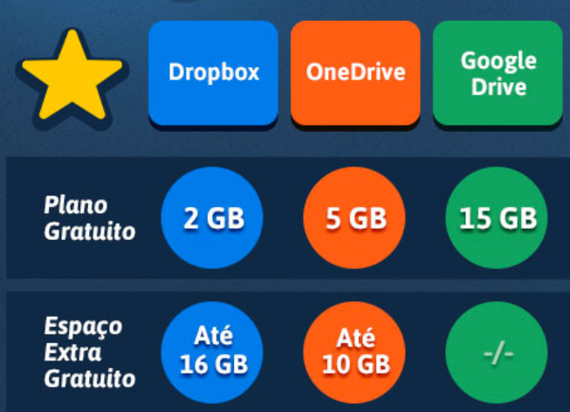
BACKUP
Serviços de armazenamento em nuvens
Prof. Rafael Martins Alves

Slide 19
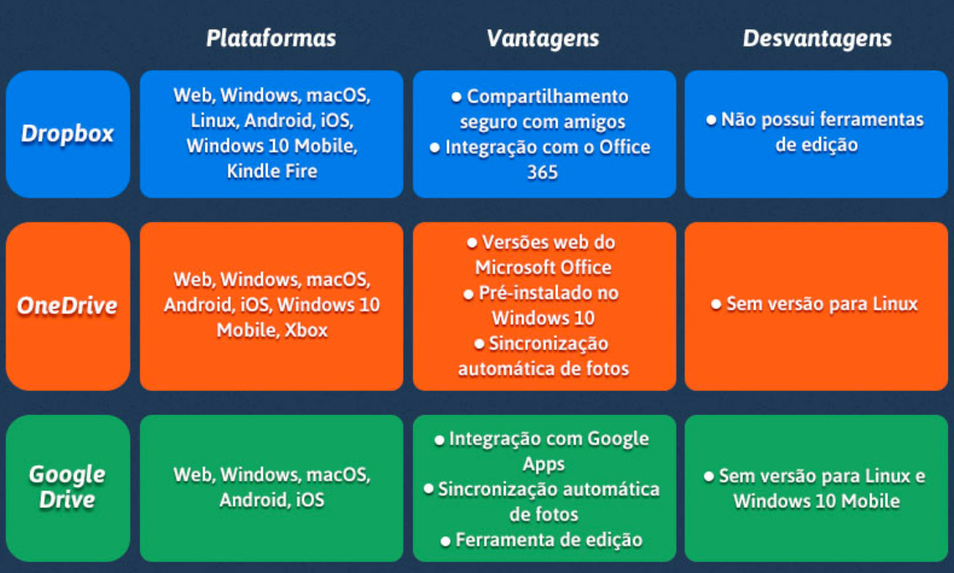
BACKUP
Serviços de armazenamento em nuvens
Prof. Rafael Martins Alves

Slide 20
BACKUP
Exercícios
1) Quais são as necessidades de fazer backup?
2) Explique sobre o backup completo.
3) Explique sobre o backup incremental.
4) Explique sobre o backup diferencial.
5) Fale sobre algumas vantagens de armazenamento em nuvens.
6) Caso não tenha conta no Dropbox, faça o cadastro: https://db.tt/JtcYuySL
7) Pesquise sobre ransomware backup protection.
Prof. Rafael Martins Alves

Slide 21
Algumas Referências
• Backup. https://pt.slideshare.net/brunocorreateixeira/diferentes-tipos-de-backups.
Acessado em 24 de Março de 2019;
• O Que é Armazenamento em Nuvem?. https://www.weblink.com.br/blog/o-que-e-armazenamento-em-nuvem. Acessado em 24 de Março de 2019;
• Comparação: 8 dos melhores serviços para você guardar arquivos na nuvem. https://www.tecmundo.com.br/computacao-em-nuvem/57904-comparacao-8-melhores-servicos-voce-guardar-arquivos-nuvem.htm. Acessado em 24 de Março de 2019;
• Comparamos os cinco principais serviços de armazenamento na nuvem. https://olhardigital.com.br/noticia/comparamos-os-cinco-principais-servicos-de-armazenamento-na-nuvem/66217. Acessado em 24 de Março de 2019;
• TechTudo. http://www.techtudo.com.br/kits/melhores-programas-para-fazerbackup-
no-pc-com-windows.html. Acessado em 10 de novembro de 2016;
Linux Backup with TAR and Cron Jobs. https://www.youtube.com/watch?v=hGqjM9Wz-pU. Acessado em 31 de março de 2019.
https://docplayer.com.br/1789780-Configuracao-cobian-backup-programa-gratuito-e-de-qualidade-para-realizar-seus-backups-automaticos.html
Prof. Rafael Martins Alves

